Slide 1
Forense Computacional
Profa. Patricia Rucker de Bassi

Slide 2
Forense computacional
Dependendo do incidente de segurança:
Observar procedimentos de preservação de evidências
Não prejuízo de ações futuras de investigação – interna ou externa
Ações policiais e judiciais
Ciências Forenses
Aplicação de princípios das ciências físicas ao direito na busca da verdade em questões cíveis, criminais e de comportamento social para que não se cometam injustiças contra qualquer membro da sociedade

Slide 3
Forense computacional
Uso de métodos científicos para:
Preservação
Coleta
Validação
Identificação
Análise
Interpretação
Documentação
Apresentação de evidência digital com validade probatória em juízo.

Slide 4
Forense computacional
Quando utilizar:
Quebra de contrato
Entre funcionário e empresa
Entre empresas
Roubo ou divulgação de informações sigilosas
Disputas entre empregados ou entre empresas
Dentre outros
Como utilizar:
Coleta de evidências utilizando metodologias forenses
Proteger a organização de incidentes similares no futuro
Fundamentar corretamente possíveis ações cíveis ou criminais no âmbito jurídico

Slide 5
Forense computacional
Quem faz:
Peritos especialistas na área de forense computacional
Área de perícia digital
Mercado de trabalho:
Empresas de consultoria
Serviços à Justiça
Perito judicial
Assistente técnico
http://academiadeforensedigital.com.br/mercado-de-trabalho-forense-digital/
Certificações
https://seginfo.com.br/2013/06/12/certificacoes-recomendadas-pelo-dsic-na-area-de-forense-computacional-2/

Slide 6
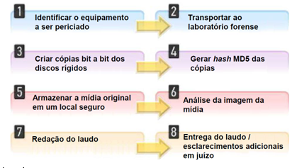
Forense Computacional
Etapas do processo de perícia forense computacional

Slide 7
Forense Computacional
Uma imagem binária é uma cópia bia a bit do conteúdo de um HD, DVD, ou qualquer outra mídia, contendo tanto os dados, quanto todas as estruturas lógicas, incluindo o conteúdo da trilha MBR, a tabela de partições e a estrutura das partições.
Etapas do processo de perícia forense computacional

Slide 8
Forense Computacional
Etapas do processo de perícia forense computacional

Slide 9
Forense Computacional
O md5 é uma função criptográfica, mas não deve ser confundido com criptografia. A encriptação é uma tarefa de mão dupla que você usa sempre que precisa armazenar com segurança uma informação, mas precisa recuperá-la mais tarde através de uma chave simétrica ou privada. Já o hash, é comumente utilizado quando você necessita comparar informações
Etapas do processo de perícia forense computacional
https://www.devmedia.com.br/criptografia-md5/2944

Slide 10
Forense Computacional
Etapas do processo de perícia forense computacional

Slide 11
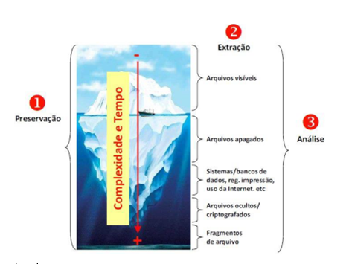
Forense computacional
Extração dos dados armazenados em um computador → iceberg
Arquivos visíveis
Arquivos apagados
Sistemas/BD/logs de impressão, uso da internet, etc
Arquivos ocultos/criptografados
Fragmentos de arquivos

Slide 12
Forense computacional
ISO/IEC 27037
Etapas correspondentes a um exame forense computacional
Diretrizes para atividades específicas de manuseio de evidências digitais
Identificação
Coleta
Aquisição
Preservação de evidência para fins probatórios

